Slide 1
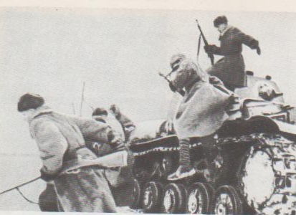
Главным творцом Победы в Великой Отечественной войне был Народ, свершивший Подвиг, равного которому еще не знала история…

Slide 2
ВОЙНА
НАРОД
ПОБЕДА!!!

Slide 3
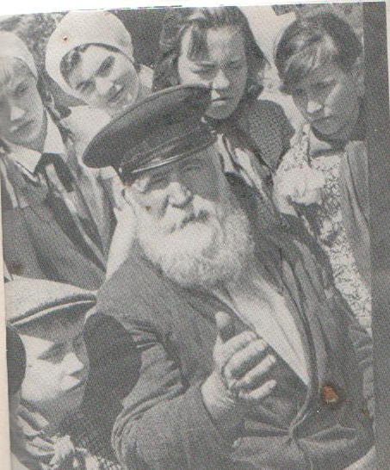
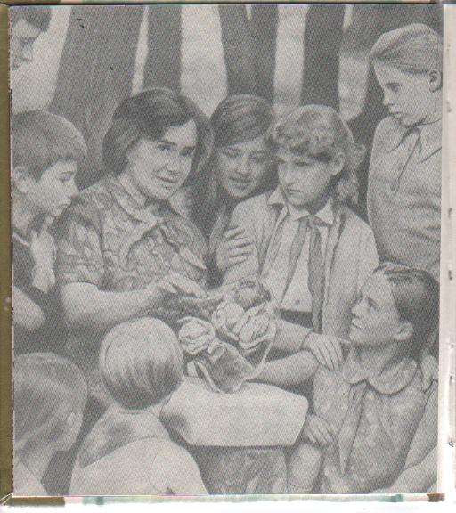
…Никто не забыт, и ничто не забыто
Под небом нашей страны
Мы, красные следопыты,
Идем по дорогам минувшей войны.
Покажут отцы – ветераны
В степях, где шумят ковыли,
Окопы, как шрамы, как старые раны,
На теле родимой земли.
Опять нас дороги позвали
Для новых походов и встреч.
И все, что нам наши отцы завещали,
Клянемся надежно сберечь!
В. Гришин

Slide 4
Вспомним как всё начиналось… В конце тридцатых годов остро стала ощущаться внешняя опасность для страны: угроза нападения международных сил. 1938 год. Развязывались локальные войны на Хасане и Халкинголе 1939 год . война с белофиннами

Slide 5
Бочкарев Михаил Степанович
В 1930 году ушел добровольцем в Красную Армию.
Война с Японией застала капитана Бочкарева в районе озера Хасан.
Он командовал стрелковым батальоном в составе 32 Саратовской дивизии.

Slide 6
В течение 1941-1945 годов на борьбу с немецко - фашисткими захватчиками ушли 7232 жителя Новобурасского района.

Slide 7
Выпускники 1941 года
Какими вы юными были,
Красивыми были – когда
Часы ещё не пробили,
А рядом стояла беда.

Slide 8
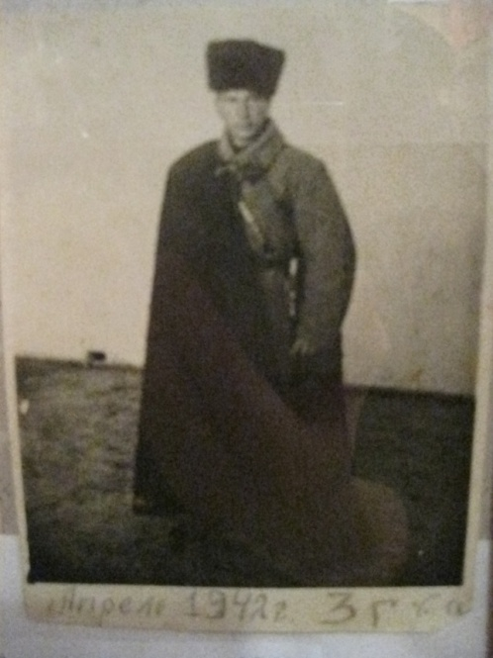
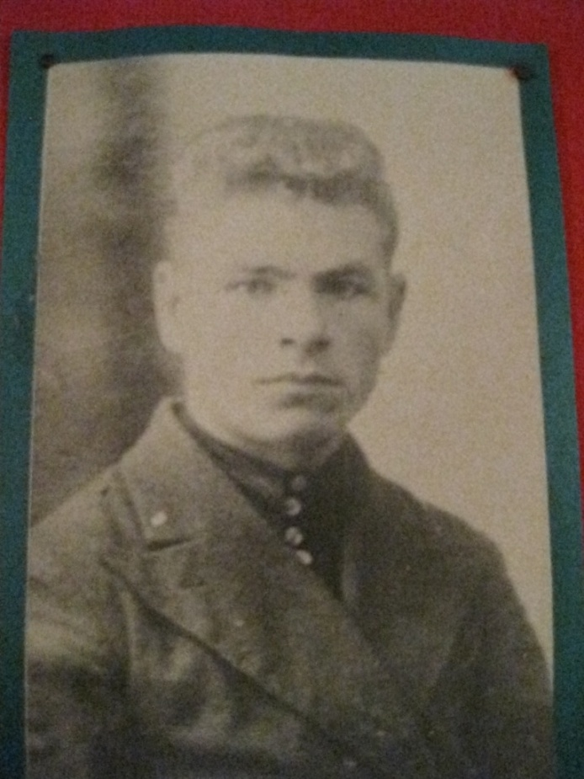
Из выпускного класса на фронт ушли:
Сыпченко Геннадий.
Умер от ран в госпитале в 1943 году
Салухов Николай.
Погиб за три месяца
до Победы
Трушечкин Андрей.
Погиб в 1943 на Украине при освобождении сахарного завода
Кузнецов Михаил
Дошел до Берлина

Slide 9
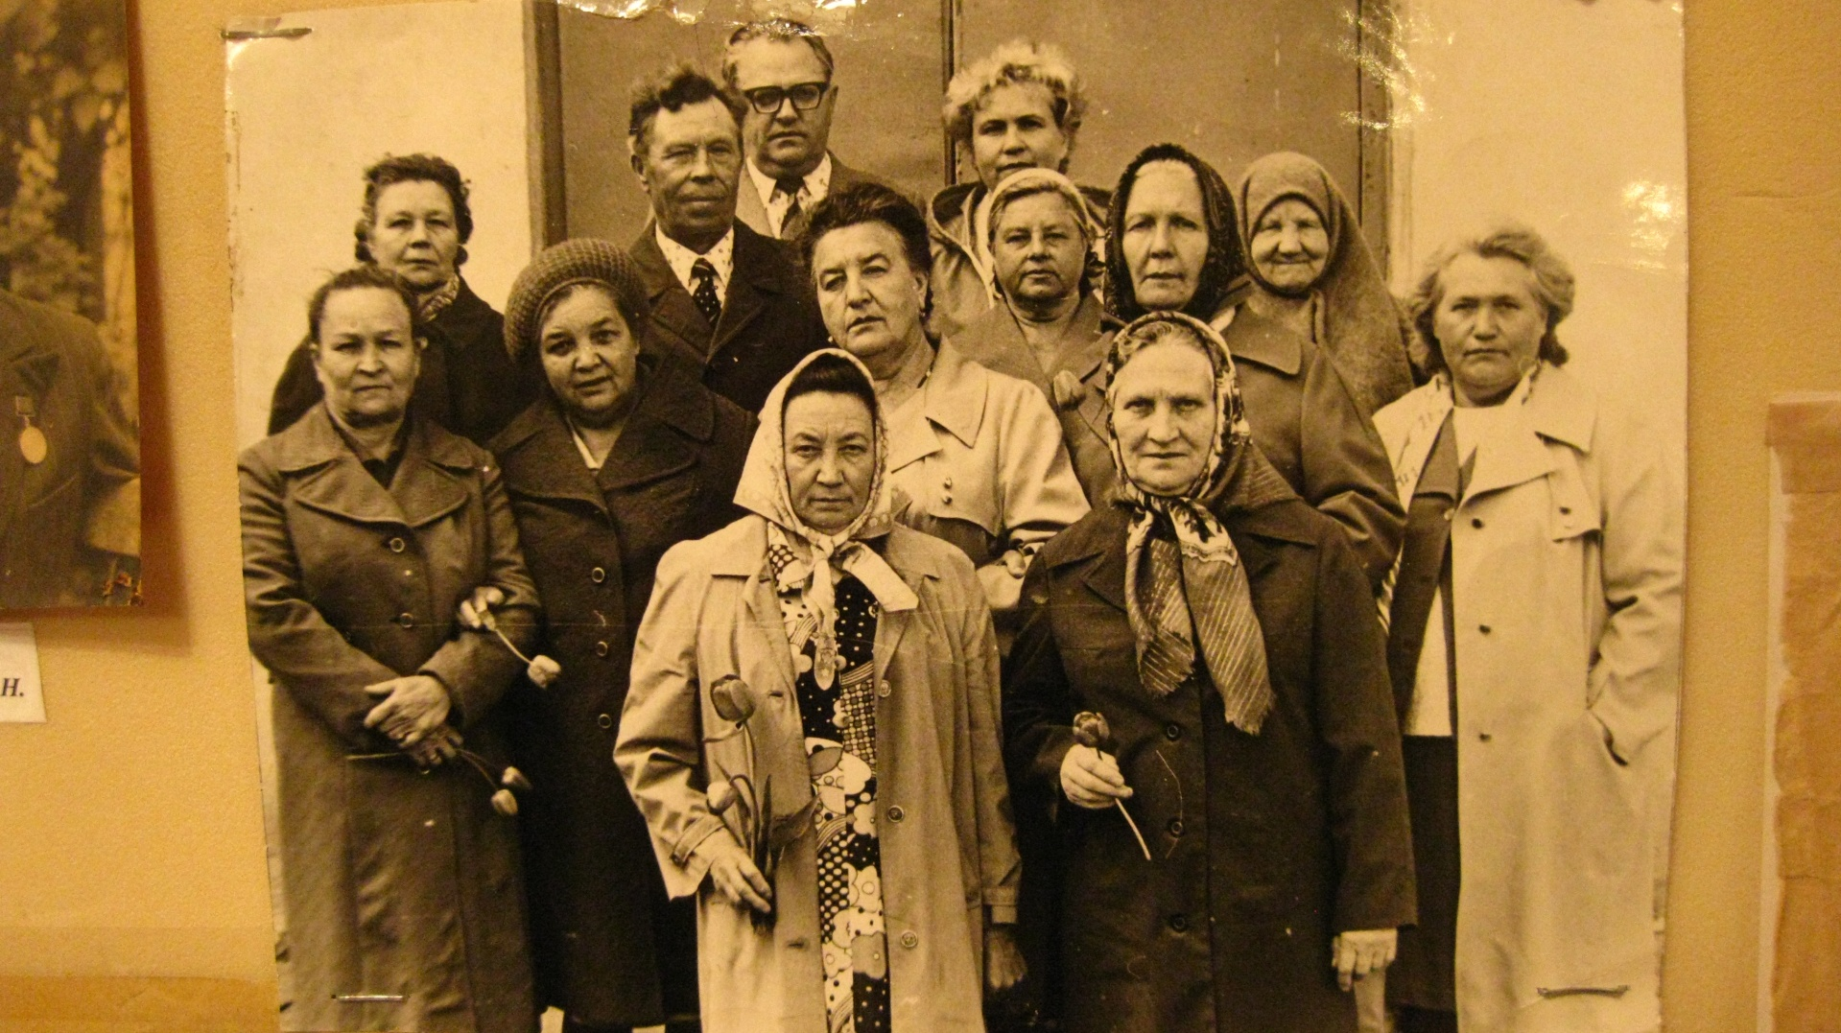
Встреча выпускников 41 года в 1985 году.
Прошла война, прошла страда, но боль взывает к людям.
Давайте , люди , никогда об этом не забудем!

Slide 10
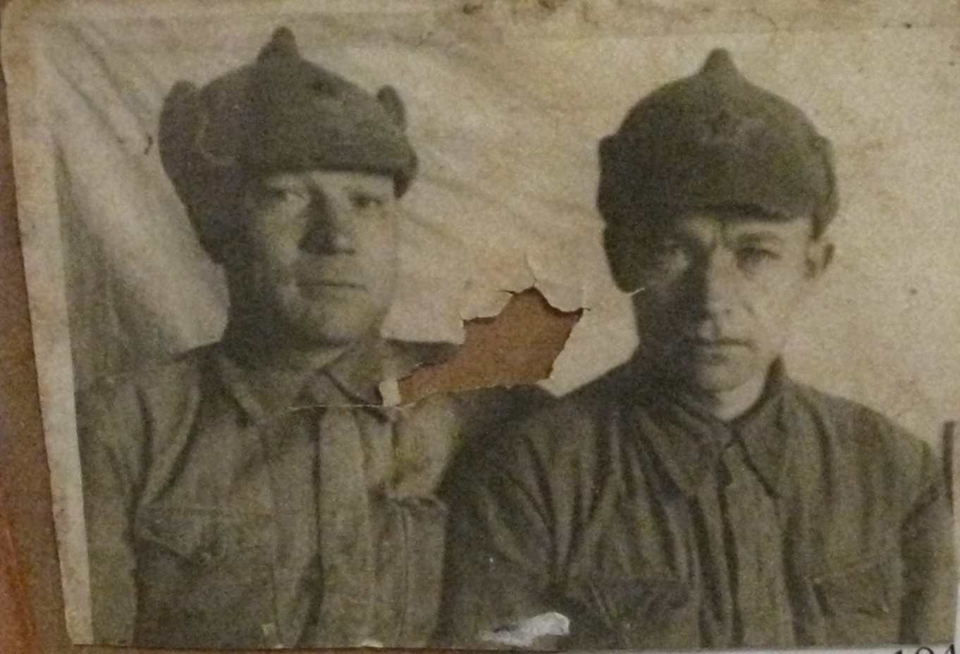
Из родного села на фронт ушли:
Левов Георгий с другом

Slide 11
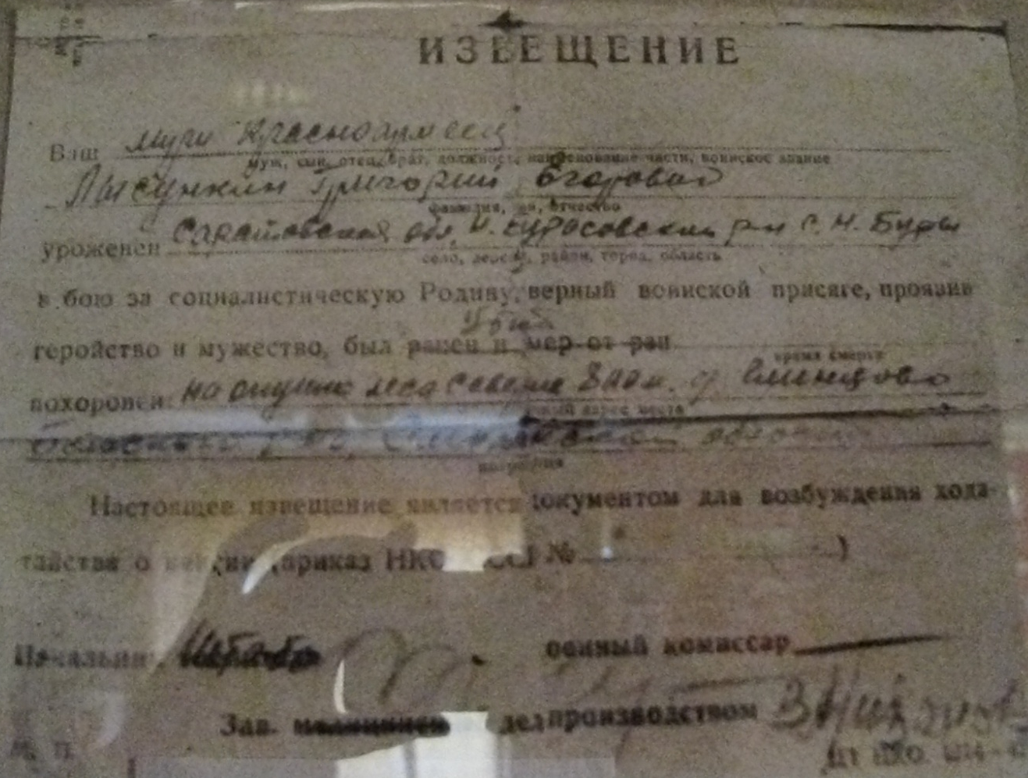
Лысункин Георгий
Жена получила похоронку, но к счастью она оказалась ложной.
Он вернулся с войны

Slide 12
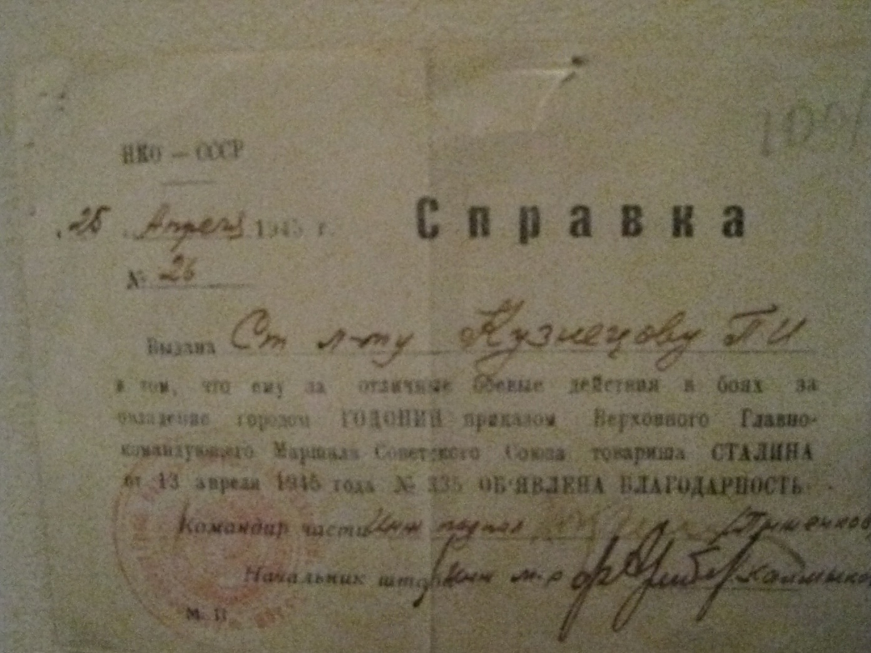
Справка о том, что старшему лейтенанту Кузнецову объявлена благодарность за отличное выполнение боевых действий
Кузнецов П.И

Slide 13
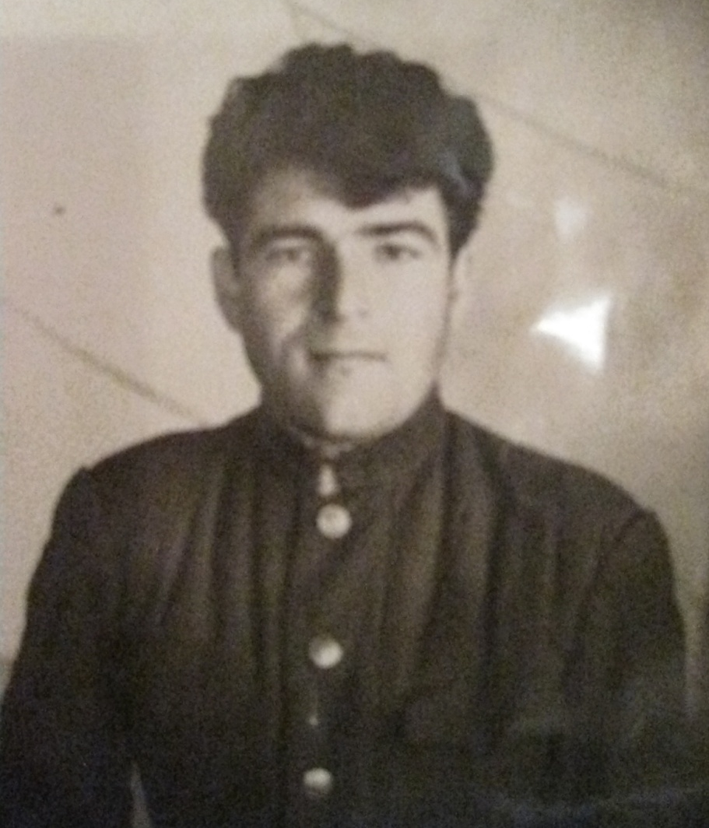
Пётр Алексеевич Штраухман прошёл всю войну в составе 10-ой танковой бригады, участвовал в боях на Западном, 1 и 2 Прибалтийских, Корейском фронтах, в сражениях под Москвой за село Троицкое.

Slide 14
Писатель
Озерный
Борис Федорович
Родился в 1911 году на Саратовщине в семье крестьянина села Новые Бурасы Федора Ивановича Дурнова. До войны он работал в областных газетах, на радио и писал стихи.
На фронт ушел добровольцем в составе Саратовского отдельного батальона политбойцов. В 1944 году Б. Ф. Озерный был уволен в запас по болезни.
Умер в 1958 году

Slide 15
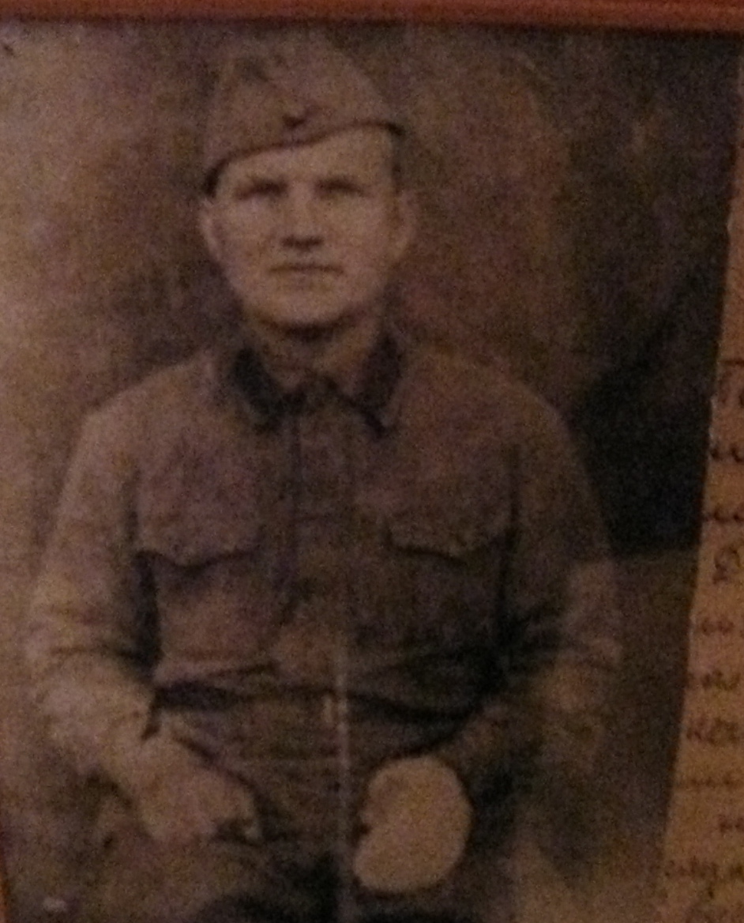
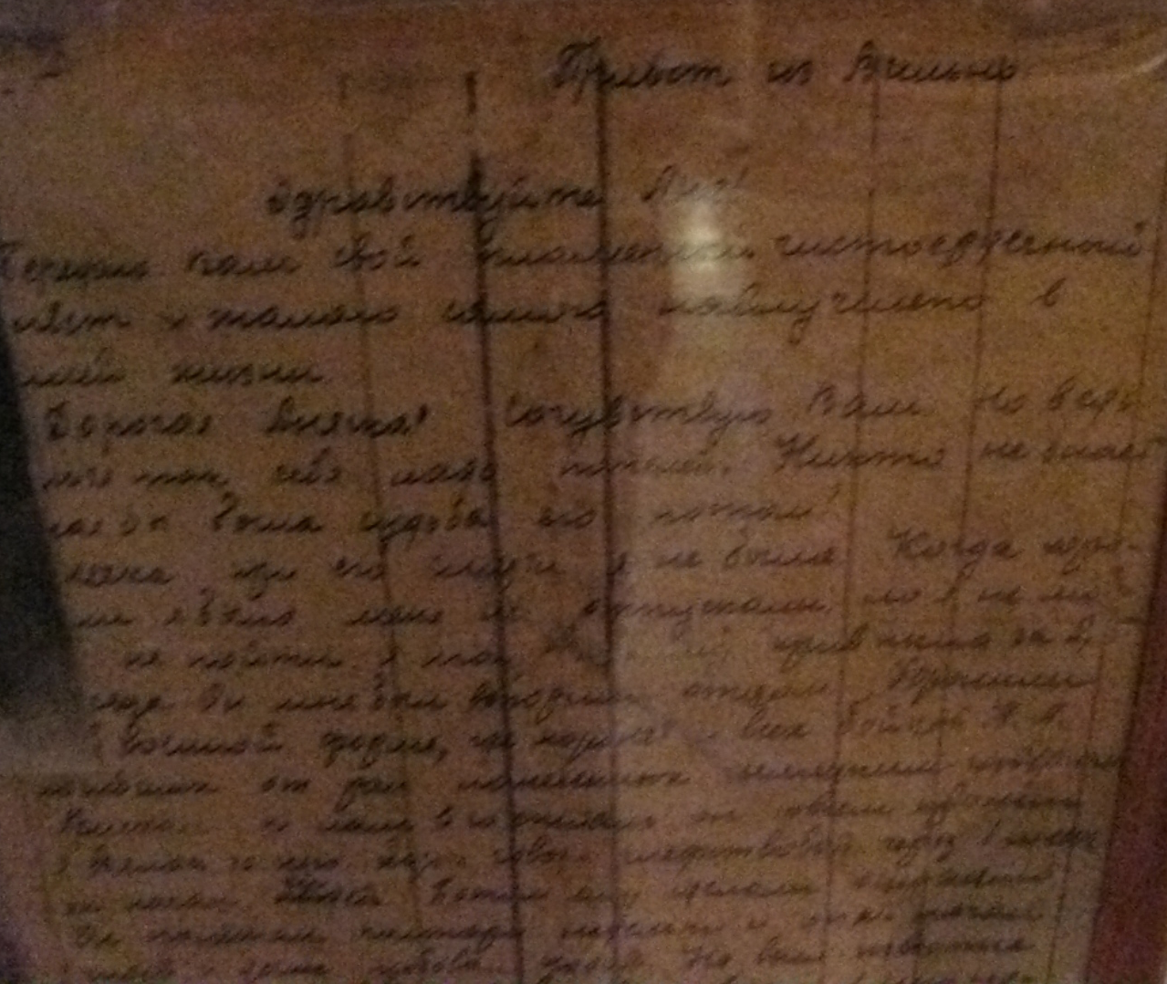
Из письма: «Привет из Вильно.
Здравствуйте Аня.
Передаю Вам свой пламенный чистосердечный привет и желаю Вам самого наилучшего в Вашей жизни…»
Урядов И. Т.
1941 год

Slide 16
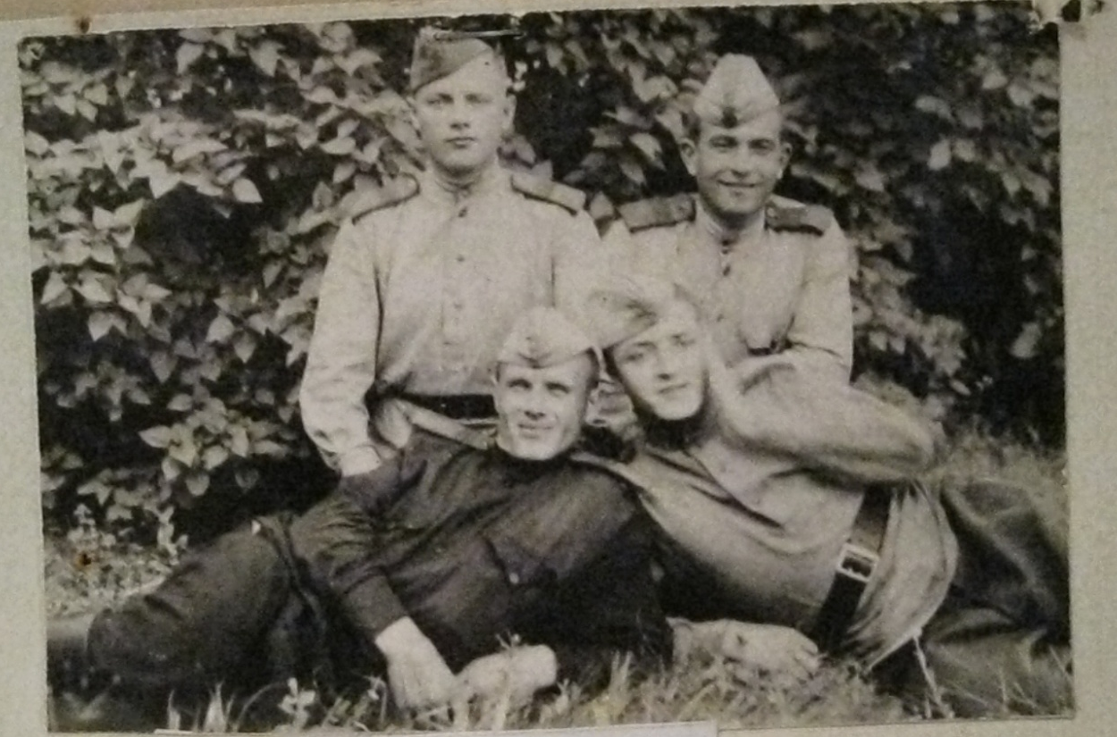
Они воевали и … дошли до Берлина
Муравьев П.С.
Маркин МС.
(Берлин. 8 мая 1945 г.)

Slide 17
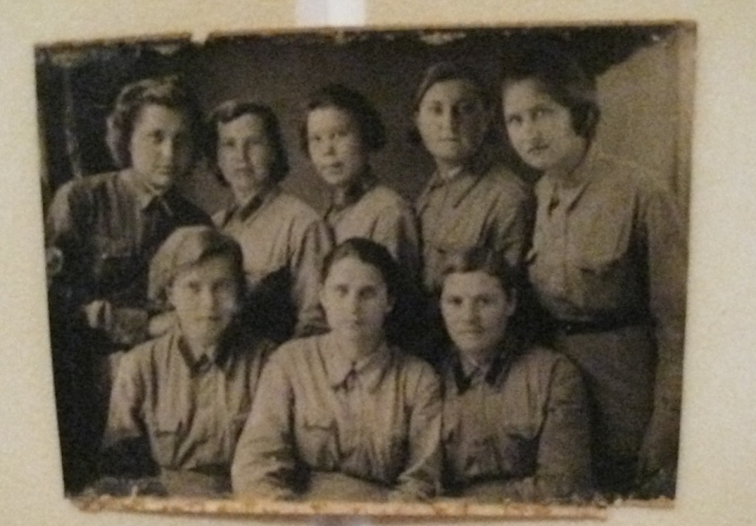
Бочкарева Мария
Женский батальон, в котором воевала Бочкарева Мария.
1942 год

Slide 18
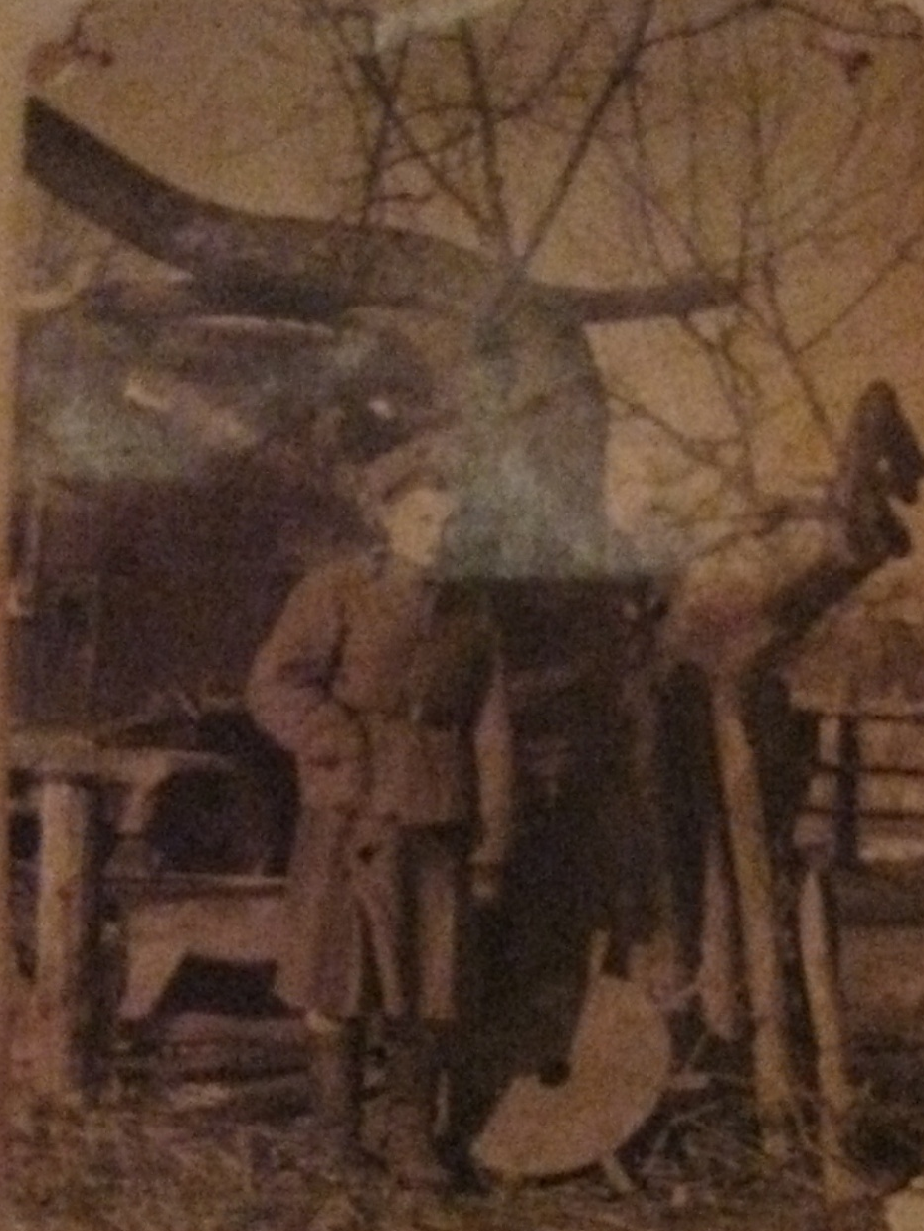
В лесу после боя.
Волкова Евдокия и Алексей Ершов, 1941
Ершова Евдокия
1942 год

Slide 19
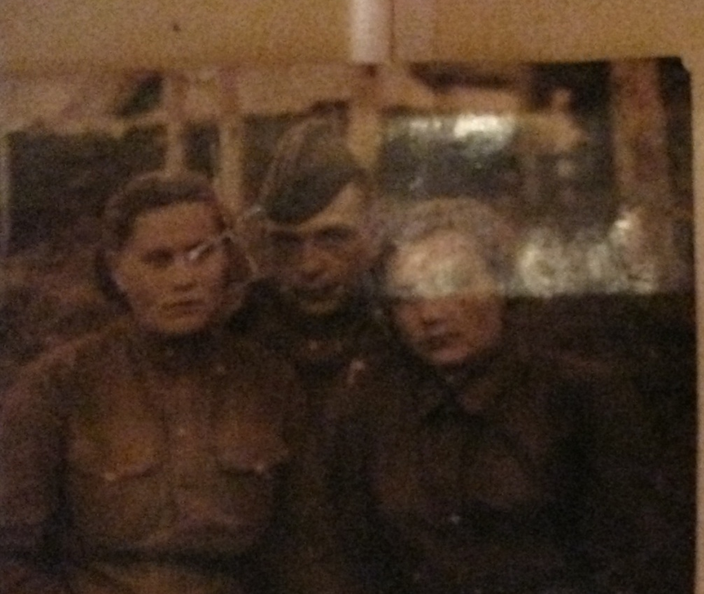
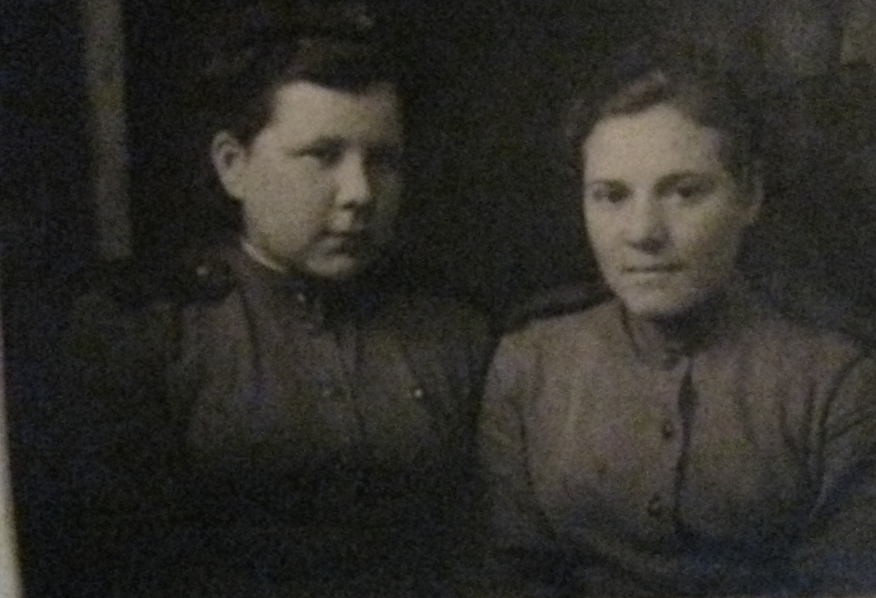
Демидова
Боевые подруги. Август 1943 года

Slide 20
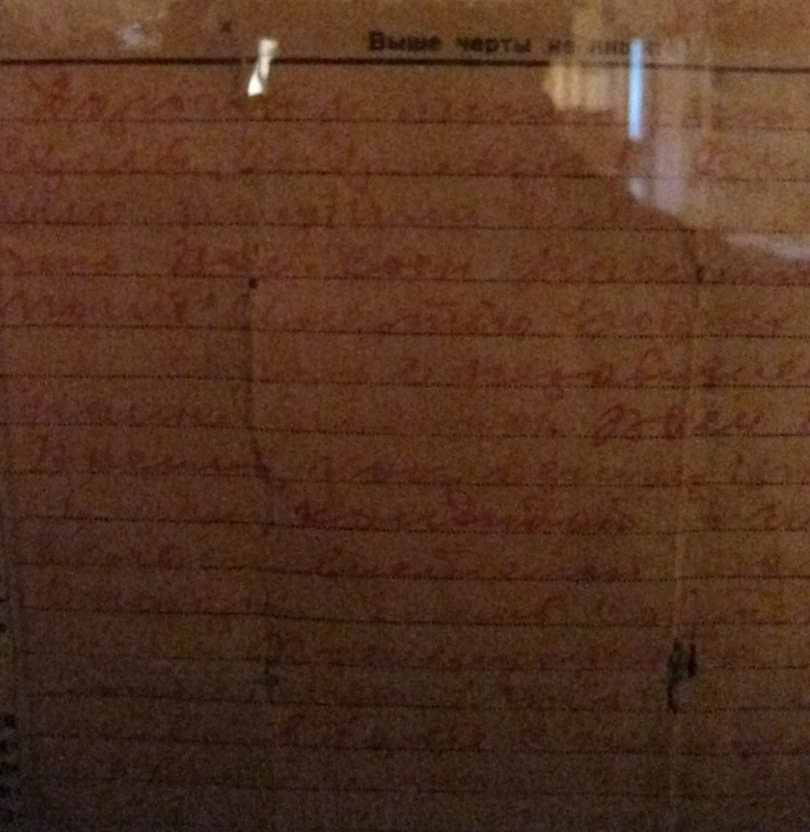
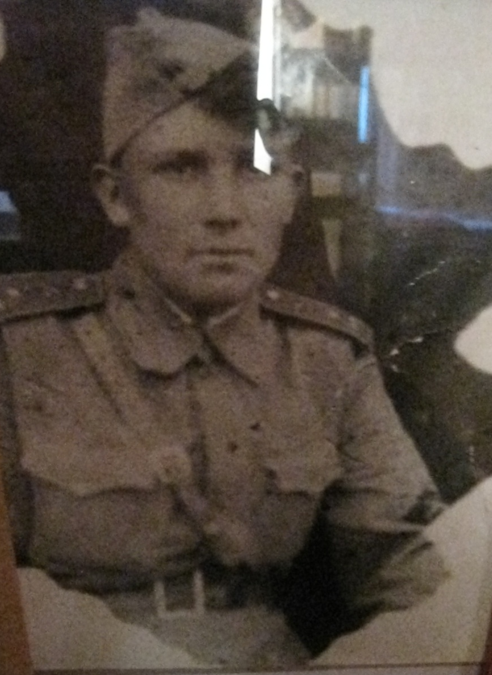
Не дожили до победы
Письмо отцу Содомову Сергею Андреевичу
о гибели сына
Содомов
Погиб в декабре 1943 года

Slide 21
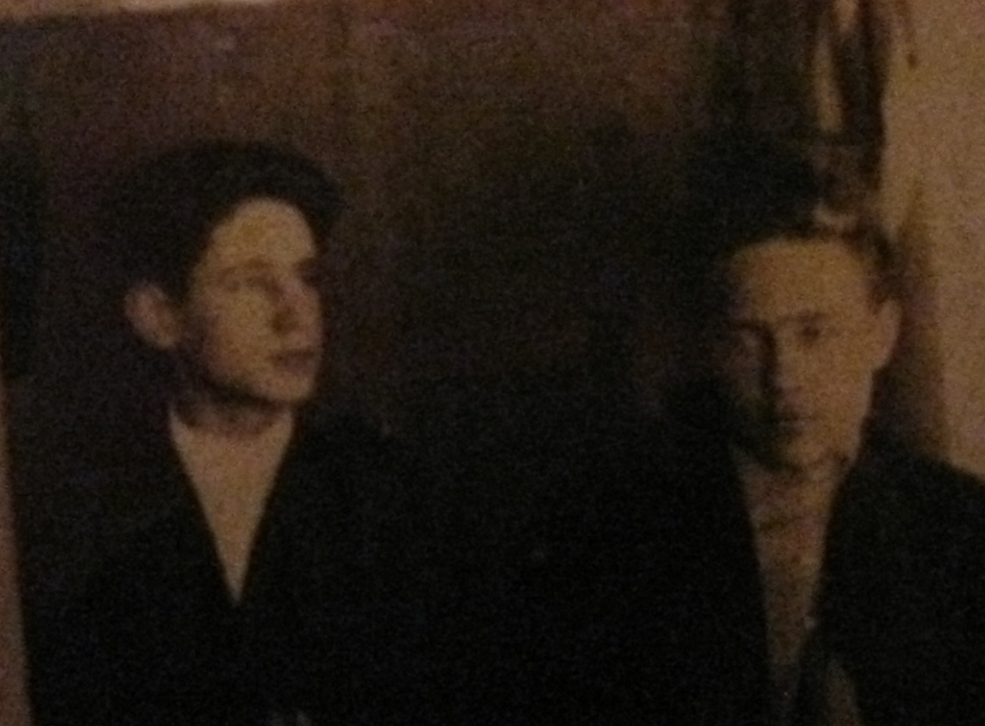
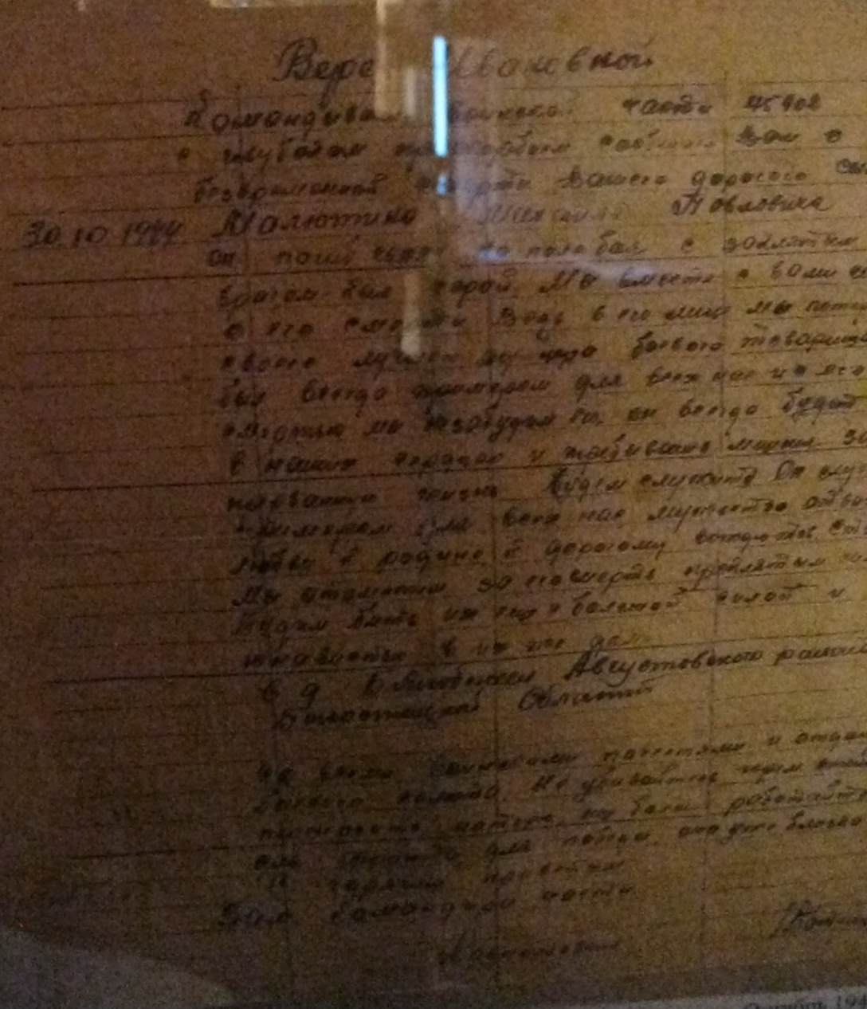
Малютин Михаил с другом.
Погиб в октябре 1944 года
Письмо матери
Вере Ивановне
о гибели сына.

Slide 22
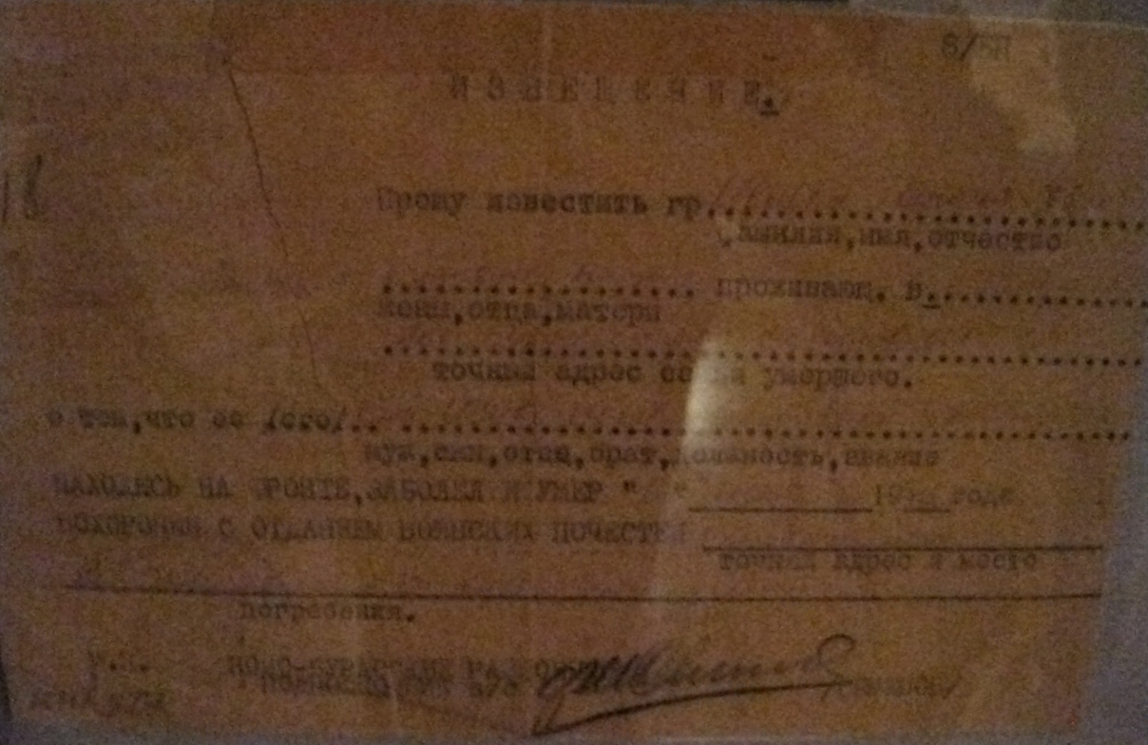
«Прошу известить гр. Исаева Г.Е. о том, что его сын погиб…»
Исаев
Погиб в мае 1943

Slide 23
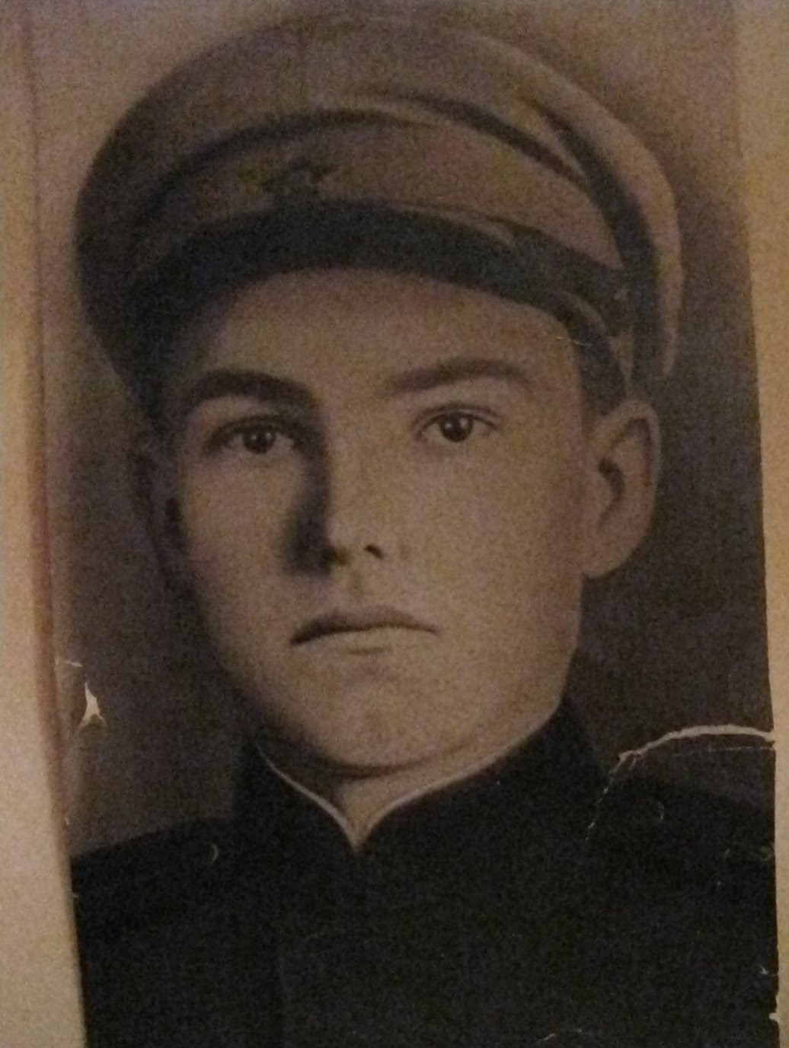
Слава Вам храбрые,
слава бестрашные!
Вечную славу
поёт Вам народ.
Доблестно жившие,
смерть сокрушившие
Память о Вас
никогда не умрёт!
Пойдо Иван Нестерович.
Погиб под Сталинградом в 1942 году

